Slide 1
Практичні аспекти саморегуляції на робочому місці

Slide 2
Зробить своє ментальне здоров’я та своїх співробітників кращим

Slide 5
Регіональний менеджер з БЗР, Amazon UK Services.Ltd (Велика Британія), CMIOSH
Співзасновник ESOSH (Європейське співтовариство з охорони праці)
18 років досвіду в управлінні функцією БЗР, диплом з психології Oxford Learning College

Slide 6
К.т.н., доцент кафедри «Охорона праці та цивільна безпека» Криворізького національного університету
25 років досвіду у сфері БЗР
Консультант-фахівець з розробки та впровадження систем керування безпекою праці та здоров’ям працівників
Експертка журналу «Охорона праці», Сертифікована експертка ESOSH

Slide 7
Сертифікований експерт ESOSH (NEBOSH International General Certificate in Occupational Healf and Safety), координатор групи законодавчих ініціатив
Експерт в сфері ментального здоров’я ESOSH (Certificate World Association for Positive and Transcultural Psychoterapy (WAPP), координатор групи керування ментальним здоров’ям на роботі
Досвід роботи в сфері БЗР –26 років та досвід роботи у сфері охорони здоров’я 8 років
Аспірантка НТУ «Дніпровська політехніка», наукова сфера – керування психосоціальними ризиками

Slide 8
Що дає Вам курс:
Ви отримаєте кваліфікацію «координатор з ментального здоровʼя»,
Свідоцтво про підвищення кваліфікації державного зразка від Криворізького національного університету (КНУ), сертифікат Європейського співтовариства з охорони праці (ESOSH).
Ви розробите покрокову програму з керування ментальним здоров’ям саме для Вашого підприємства з тренерами з Великої Британії та України.
Навчальний курс для менеджерів з безпеки праці та управління персоналом
82 навчальні години
10 змістовних модулів
розгляд прикладів впровадження системи керування ментальним здоров’ям на роботі
онлайн-зустрічі протягом 10 тижнів
практичні завдання, тестування та іспит
Організатори: Європейське співтовариство з охорони праці ESOSH, Криворізький національний університет.

Slide 9
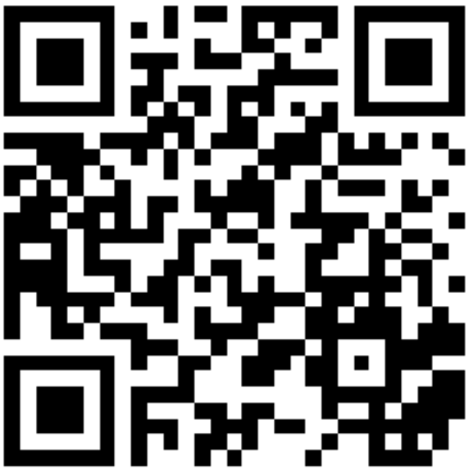
Дякуємо за увагу!
Більше корисної інформації від робочої групи ESOSH з керування ментальним здоров’ям на роботі можна знайти на нашій сторінці в Facebook:
e-mail: Office@esosh.net

